Slide 2
ЭКОЛОГИЯ И
ПРИРОДОПОЛЬЗОВАНИЕ
В БРЯНСКОЙ ОБЛАСТИ

Slide 3
ЭКОЛОГИЯ И ПРИРОДОПОЛЬЗОВАНИЕ В БРЯНСКОЙ ОБЛАСТИ / Л.Н. АНИЩЕНКО, М.В. ДОЛГАНОВА, Е.В. БОРЗДЫКО. – БРЯНСК: РИСО БГУ, 2020. – 188 С.
В учебно-методическом пособии «Экология и природопользование в Брянской области» представлены тематические практические занятия по региональной экологии: особенностям природопользования, эколого-географическим вопросам прикладной экологии. Каждая тема содержит перечень заданий, указания по выполнению практических работ, вопросы для самоконтроля к занятиям, рекомендуемые источники информации, тематика возможных проектов по региональной экологии, основа лекционного материала для организации уроков. В пособии приведён глоссарий, обширный картографический материал.
Предназначено для ПЕДАГОГОВ-ПРАКТИКОВ, РЕАЛИЗУЮЩИХ КУРСЫ РЕГИОНАЛЬНОГО КОМПОНЕНТА, студентов вузов естественно-научного профиля бакалавриата и магистратуры (экология, биология, география, естественно-научное образование).

Slide 4
ПРАКТИЧЕСКАЯ РАБОТА №2
Рельеф, геологическое строение Брянской области. Минерально-сырьевые ресурсы и их использование
Цель: рассмотреть геологическое, геоморфологическое строение, минерально-сырьевые ресурсы Брянской области, эколого-географические аспекты их использования.
Рекомендуемые источники информации:
Атлас Брянской области. URL: https://www.kray32.ru/stat20_58.html
Атлас. География. 8 класс. М.: Дрофа, 2019.
Ахромеев Л.М. Природа Брянщины в вопросах и ответах. Учебно-справочное издание. Брянск: «Курсив», 2000. 284 с.
Практические задания:
Задание №1
1.1 Используя физическую карту России, Атлас Брянской области, рисунки 1 и 2 пособия, установите: …..

Slide 5
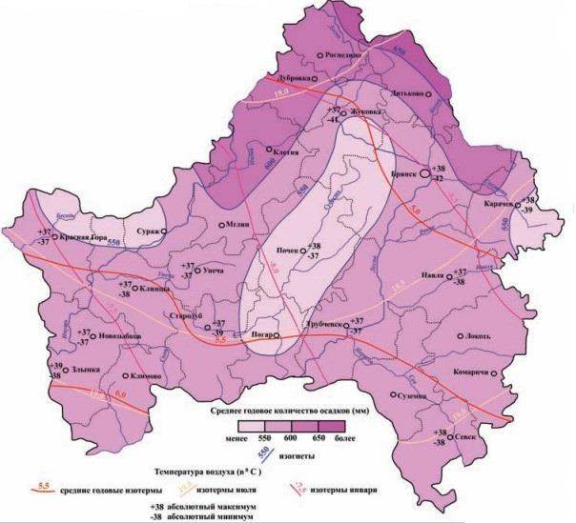
Рисунок 1 – Климатическая карта-схема Брянской области
(Природные ресурсы…, 2007)

Slide 6
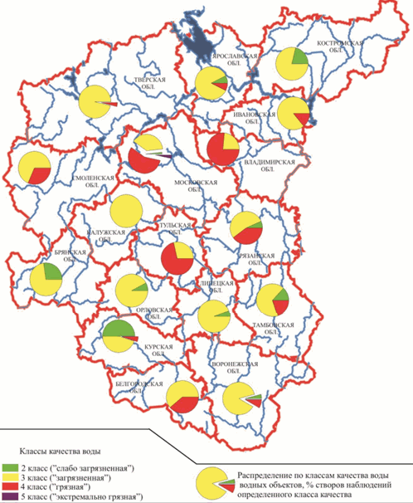
Рисунок 3 – Качество поверхностных вод на территории Центрального федерального округа в
2018 г. (Качество поверхностных вод Российской Федерации…, 2019)

Slide 7
ЛЕКЦИОННЫЙ МАТЕРИАЛ (тезисы)
Лекция 1
Тема: Предмет, задачи, цель и принципы экологии Брянской области
Цель: определить предмет, задачи, цель и рассмотреть принципы экологии региона
Используемые источники информации: 10, 13, 14, 15, 16, 29, 30, 31, 32, 33, 34,39
План:
1. Предмет, цели, задачи экологии Брянской области.
2. Основные принципы региональной экологии.
3. Основные экологические проблемы Брянской области.
1 вопрос. Окружающая человека природа выступает как система. В ней каждый компонент зависит от остальных. Изменение одного из компонентов вызывает изменения и других.
Такие системы называются природными комплексами. Географическая оболочка является самым крупным природным комплексом на нашей планете. В нем взаимодействуют верхняя часть литосферы, вся гидросфера и биосфера, нижние слои атмосферы. Единство ее поддерживается круговоротом горных пород, циркуляцией воздуха, круговоротом воды, биологическим круговоротом. Движущей силой служит солнечная энергия. Каждый регион характеризуется своим

Slide 8
Список использованной литературы
1. Агроклиматический справочник по Брянской области. – Л: Гидрометеоиздат, 1960. – 112 с.
2. Анищенко Л.Н. Общая экология (биоэкология): методические рекомендации к занятиям и самостоятельной работе для студентов естественно-географического факультета /Автор-составитель Л.Н. Анищенко. – Брянск: РИО БГУ, 2011. – 98 с.
3. Анищенко Л.Н., Борздыко Е.В. Методы оценки биоразнообразия: практикум и лекционный курс. Учебно-методическое пособие /Авторы-составители: Л.Н. Анищенко, Е.В. Борздыко. – Брянск: Изд-во ООО «Брянское СРП ВОГ», 2010. – 176 с.
4. Атлас «Здоровье Брянщины»/ Дубовой И.И. – Брянск. ЗАО «Издательство «Читай-город», 2009. – 140 с.
5. Атлас Брянской области. URL: https://www.kray32.ru/stat20_58.html
6. Ахромеев Л.М. Природа Брянщины в вопросах и ответах. Учебно-справочное издание. – Брянск: «Курсив», 2000. – 284 с.
7. Биоразнообразие Брянской области: состояние, охрана и восстановление: Учебно-методическое пособие / Авторы-составители: В.Б. Любимов, Л.Н. Анищенко, Е.В. Борздыко, Н.А. Сковородникова, Н.В. Маркелова. – Брянск: Наяда, 2008. – 235 с.

